Slide 1
MNIST 手寫數字影像辨識

Slide 2
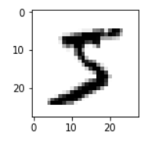
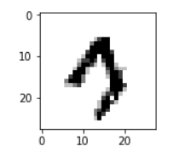
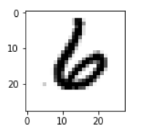
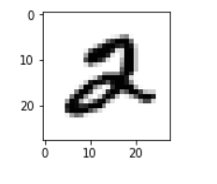
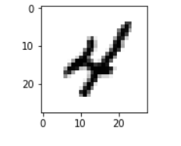
Keras MNIST 手寫數字資料集
Training data : (60000,28,28)
Training label: (60000,)
Test data : (10000, 28,28)
Test label: (10000,)

Slide 3
資料預處理
建立多層感知器模型必須先將內容進行資料預處理
資料預處理分為兩個部分
1.Features(數字影像特徵值)資料預處理
2.Labels(數字影像真實值)資料預處理

Slide 4
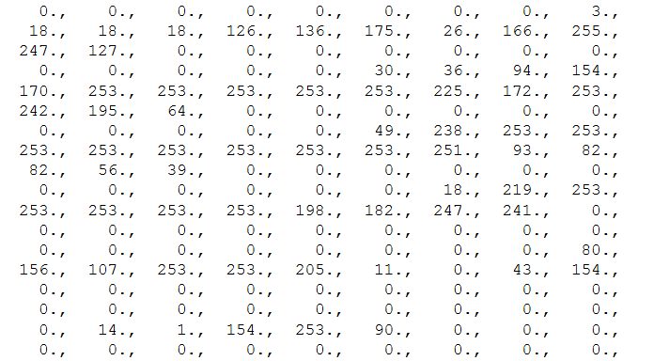
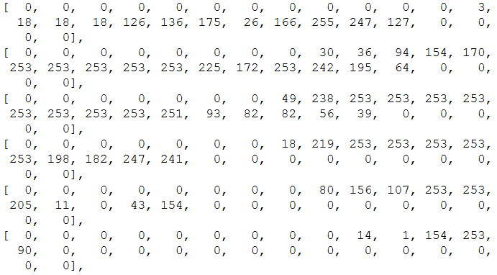
資料預處理
Features預處理分為兩個步驟
1. 28*28數字影像 ➔ 784 , type:float

Slide 5
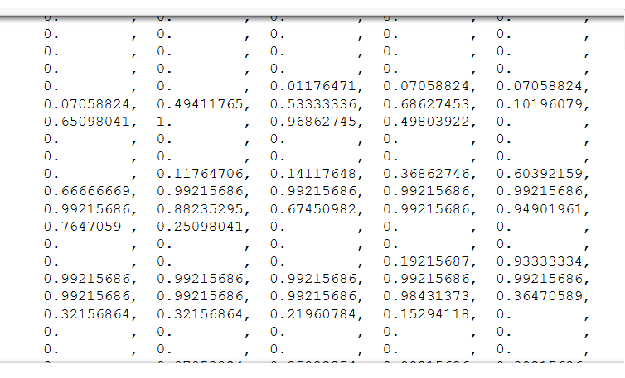
資料預處理
2. 數字影像Image的數字影像標準化

Slide 6
資料預處理
labels資料預處理
label原本是0~9的數字 10個0或1的組合
例如:
數字3經過one-hot encoding➔0001000000
數字7經過one-hot encoding➔0000000100
One-hot encoding

Slide 7
多層感知器模型(MLP)介紹
資料預處理
X1
h1
y0
X2
h2
y1
.
.
.
.
.
.
.
.
.
.
.
.
.
.
.
.
.
.
.
.
.
.
X783
X784
h256
y9
輸入層
隱藏層
輸出層

Slide 8
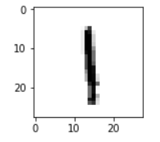
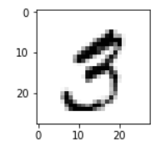
多層感知器(MLP)訓練與預測
訓練
資料預處理
多層感知器
模型
訓練
…
7 1 … 3
多層感知器
模型
0~9的數字
預測
預測結果
資料預處理
預測

Slide 9
流程圖
1.資料預處理
2.建立模型
3.訓練模型
4.評估模型準確率
5.進行預測

Slide 10
設定訓練方式
1.設定訓練與驗證比例
80%作為訓練資料➔60000$×0.8$=48000筆
20%作為驗證資料➔60000$×$0.2=12000筆
2.設定epochs次數與每一批次筆數
Epochs=10
每一批次筆數=200
3.設定訓練過程
48000筆訓練資料,每一批次200筆
➔大約分為48000/200=240批次

Slide 11
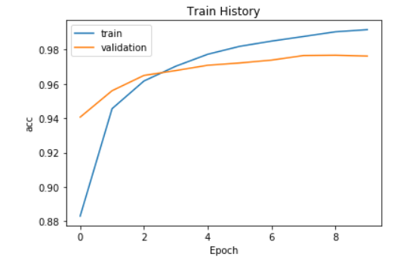
MLP實驗
多層感知器
輸入層:784個神經元,隱藏層:256個神經元,輸出層:10個神經元
Epoch=10

Slide 12
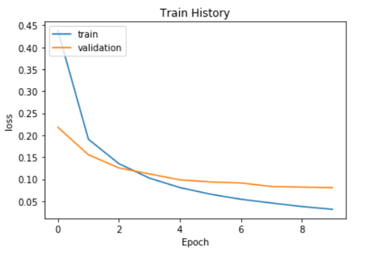
MLP實驗
Test data:
accuracy=0.9762

Slide 13
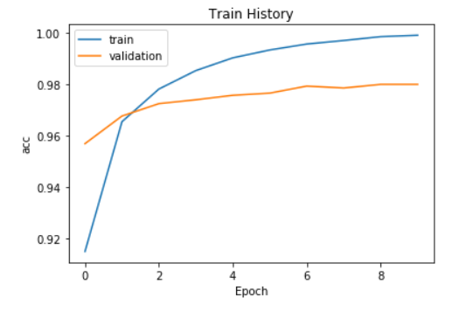
MLP實驗
多層感知器
輸入層:784個神經元,隱藏層:800個神經元,輸出層:10個神經元
Epoch=10
overfitting

Slide 14
Overfitting問題
Overfitting(過度訓練):
當可選擇的參數自由度超過資料所包含的資訊內容時，
這會破壞模型一般化得能力。
解決方法:
1.增加數據量, 大部分過擬合產生的原因是因為數據量太少了。
2.加入DropOut功能，在訓練的時候，我們隨機忽略掉一些神 經元和神經元的連結，讓每一次預測結果都不會太過依賴於 其中某部分特定神經元。

Slide 15
多層感知器加入DropOut功能
增加DropOut功能:為了解決Overfitting的問題
DropOut的功能:每次訓練迭代時,隨機地在隱藏層中放棄神經元,
以避免overfitting
例如:
DropOut(0.5)➔放棄隱藏層中50%的神經元
DropOut(0.25)➔放棄隱藏層中25%的神經元

Slide 16
隱藏層800個神經元並加入DropOut功能
X1
X2
. . . . . . . . . . . . .
X784
h1
h2
. . . . . . . . . . . . .
h800
y0
y1
. . . . . . . . . . . . .
y9

Slide 17
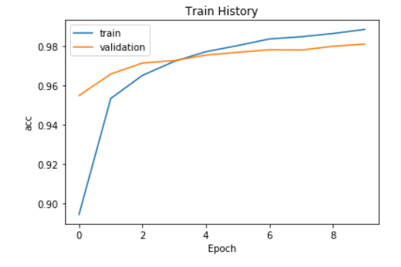
MLP實驗
多層感知器
輸入層:784個神經元,隱藏層:800個神經元,輸出層:10個神經元
Epoch=10
加入DropOut(0.5)
改善overfitting

Slide 18
Confusion matrix
混淆矩陣(Confusion matrix)是一種對分類模型進行效果評估的方法
通過將模型預測的數據與測試數據進行對比，使用準確率，
覆蓋率和命中率等指標對模型的分類效果進行度量。

Slide 19
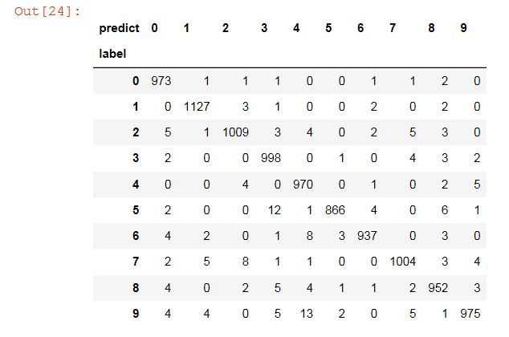
MLP實驗
多層感知器
輸入層:784個神經元,隱藏層:800個神經元,輸出層:10個神經元
Epoch=10
加入DropOut(0.5)
Confusion matrix

Slide 20
CNN卷積神經網路介紹
CNN卷積神經網路分為兩個部分
1.影像的特徵提取
透過卷積層1、池化層1、卷積層2、池化層2，提取影像特徵。
2.完全連結神經網路
包含平坦層、隱藏層、輸出層，所組成的類神經網路。

Slide 21
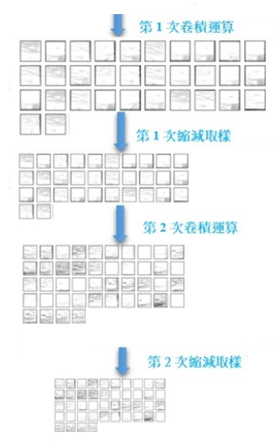
CNN卷積神經網路介紹
輸入層
d1
d1
y0
d2
d2
y1
.
.
.
.
.
.
.
.
.
.
.
.
.
.
.
.
.
.
.
.
.
.
d1763
d1764
d128
y9
平坦層
隱藏層
輸出層

Slide 22
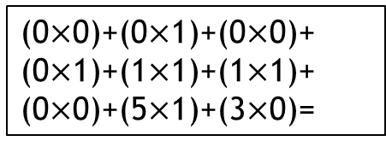
卷積運算
(0$×$0)+(0$×$1)+(0$×$0)+
(0$×$1)+(1$×$1)+(1$×$1)+
(0$×$0)+(5$×$1)+(3$×$0)=
7
0 | 0 | 0
0 | 1 | 1
0 | 5 | 3
1 | 1 | 8 | 1 | 8
5 | 3 | 7 | 2 | 9
2 | 5 | 6 | 3 | 5
6 | 2 | 6 | 1 | 1
7 | 9 | 2 | 3 | 1
0 | 1 | 0
1 | 1 | 1
0 | 1 | 0
7
Filter weight

Slide 23
卷積運算
(0$×$0)+(0$×$1)+(0$×$0)+
(1$×$1)+(1$×$1)+(8$×$1)+
(5$×$0)+(3$×$1)+(7$×$0)=
13
0 | 0 | 0
1 | 1 | 8
5 | 3 | 7
1 | 1 | 8 | 1 | 8
5 | 3 | 7 | 2 | 9
2 | 5 | 6 | 3 | 5
6 | 2 | 6 | 1 | 1
7 | 9 | 2 | 3 | 1
0 | 1 | 0
1 | 1 | 1
0 | 1 | 0
7 | 13
Filter weight

Slide 24
Max-Pool運算
1 | 0 | 2 | 3
4 | 6 | 6 | 8
3 | 1 | 1 | 0
1 | 2 | 2 | 4
6 | 8
3 | 4
Max-Pool

Slide 25
Max-Pool運算說明
1 | 0 | 2 | 3
4 | 6 | 6 | 8
3 | 1 | 1 | 0
1 | 2 | 2 | 4
6
1 | 0 | 2 | 3
4 | 6 | 6 | 8
3 | 1 | 1 | 0
1 | 2 | 2 | 4
6 | 8

Slide 26
Max-Pool運算說明
1 | 0 | 2 | 3
4 | 6 | 6 | 8
3 | 1 | 1 | 0
1 | 2 | 2 | 4
6 | 8
3
1 | 0 | 2 | 3
4 | 6 | 6 | 8
3 | 1 | 1 | 0
1 | 2 | 2 | 4
6 | 8
3 | 4

Slide 27
CNN實驗
d1
d1
y0
第一次convolution
第一次pooling
第二次convolution
第二次pooling
Filter=16
Filter=36
d2
d2
y1
3
3
3
3
3
3
3
3
.
.
.
.
.
.
.
.
.
.
.
.
.
.
.
.
.
.
.
.
.
.
3
3
3
3
3
3
3
3
3
3
3
3
3
3
28$×$28
3
3
3
3
3
3
3
3
輸入層
3
3
3
3
3
3
3
3
16$×$28$×$28
16$×14×$14
36$×14×$14
36$×7×7$
d1763
d1764
d128
y9
平坦層
隱藏層
輸出層

Slide 28
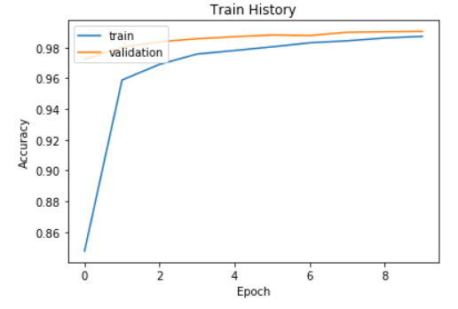
CNN實驗
CNN卷積神經網路
卷積層1:16層(28$×$28),池化層1:16層(14$×$14)
卷積層1:36層(14$×$14),池化層1:36層(7$×$7)
輸入層:1764個神經元,隱藏層:128個神經元,輸出層:10個神經元
Epoch=10
加入DropOut(0.25)

Slide 29
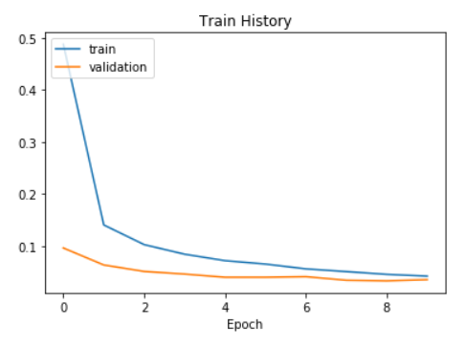
CNN實驗
Test data:
loss
accuracy=0.9902
結論:使用CNN會比用多層感知器(MLP)模型來的好

Slide 30
Reference
TensorFlow+Keras深度學習人工智慧實務應用

Slide 31
The End

